Slide 1
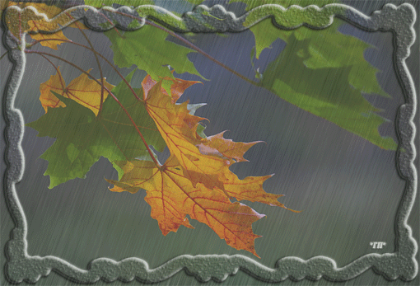
Творческая работа детей подготовительной группы

Slide 2
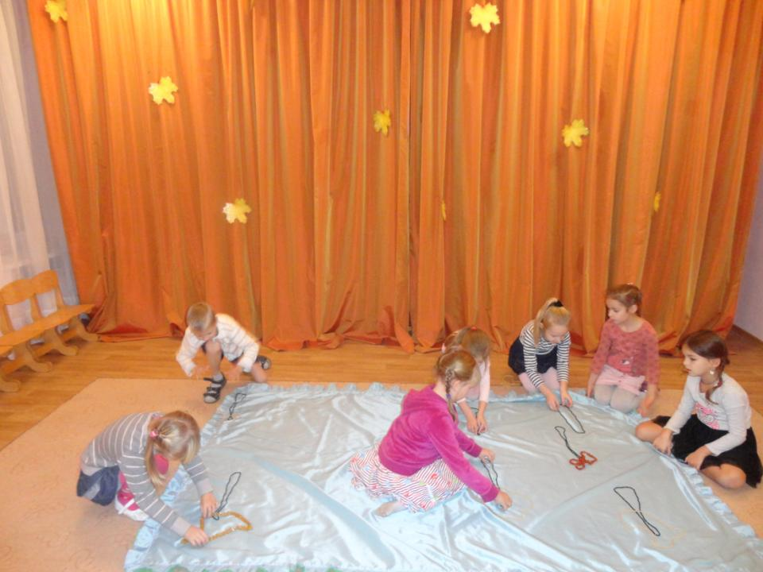

Slide 3
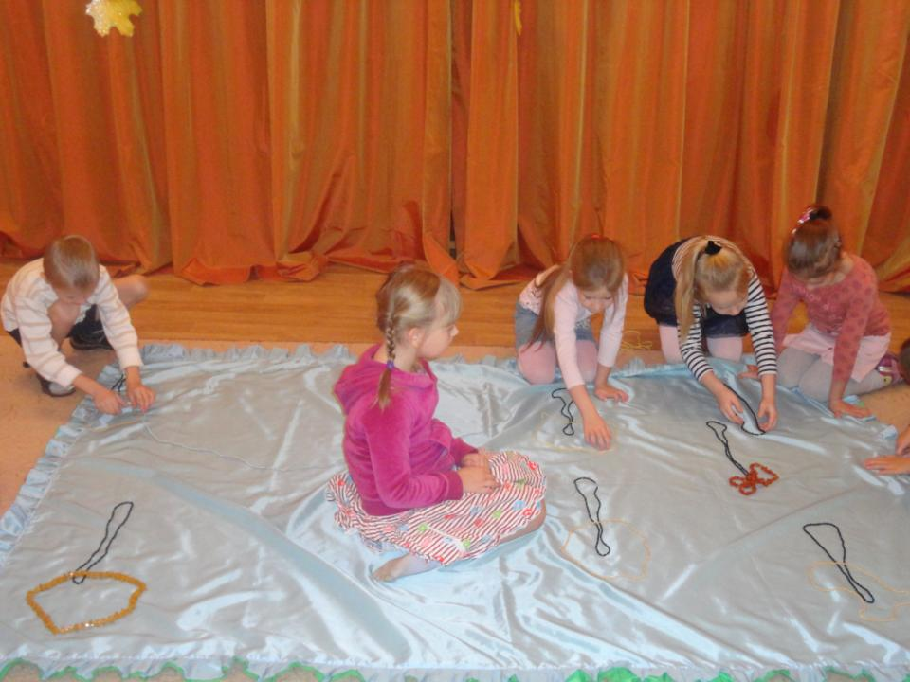

Slide 4
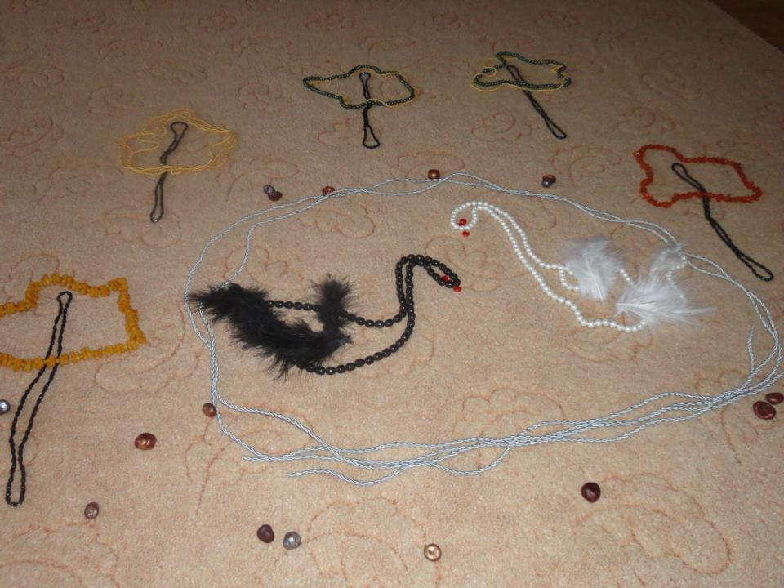

Slide 5
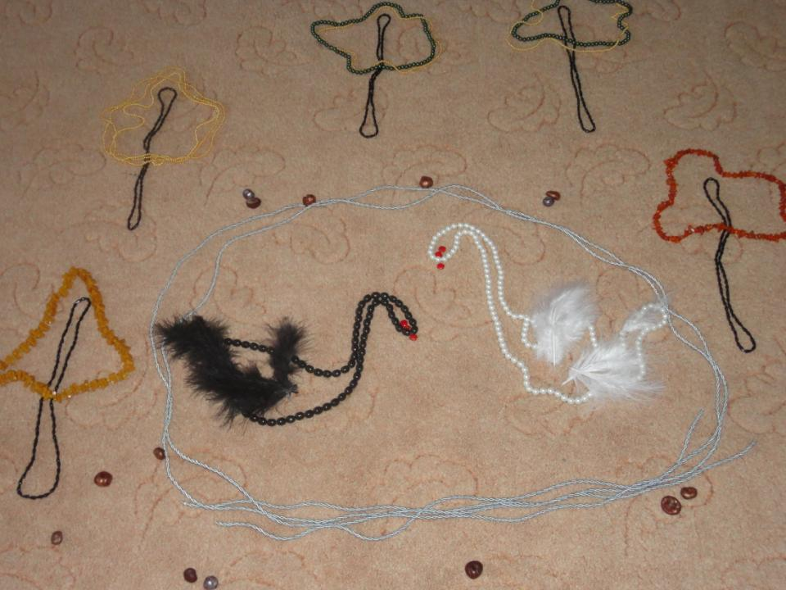

Slide 6
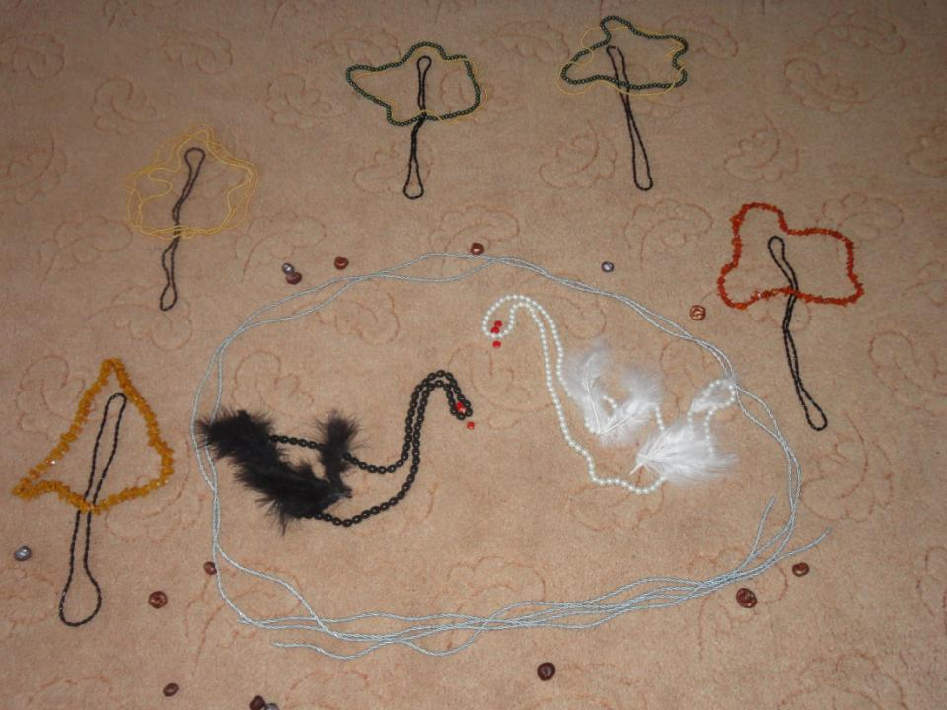

Slide 7
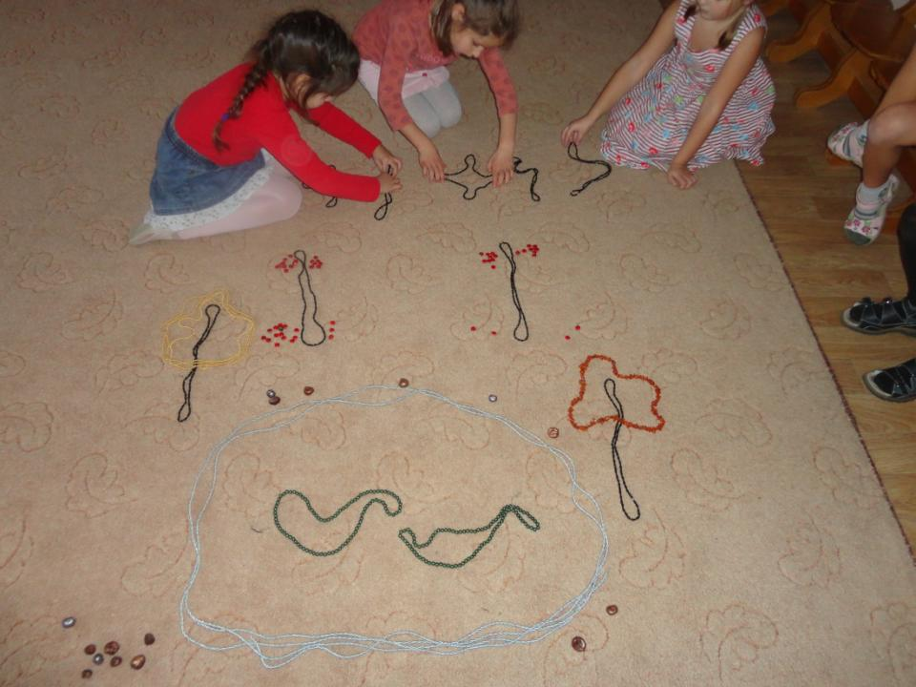

Slide 8
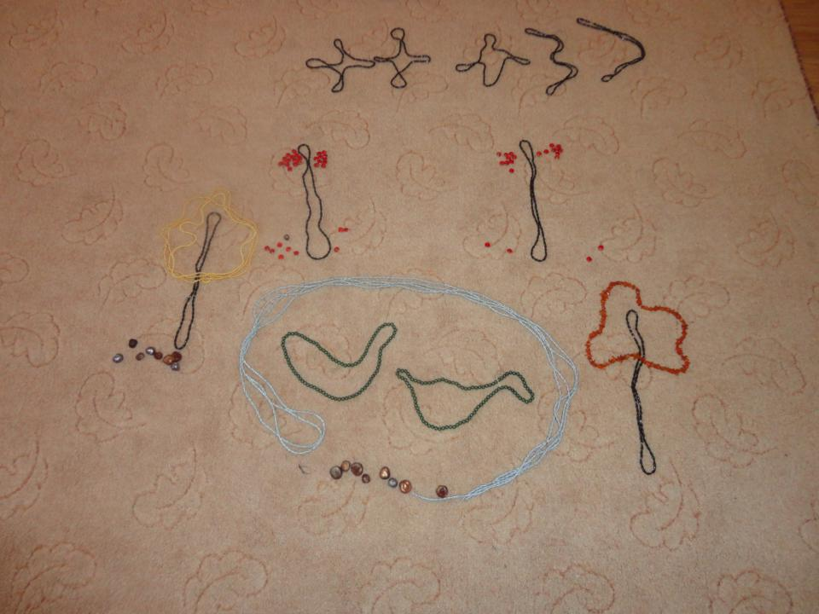

Slide 9
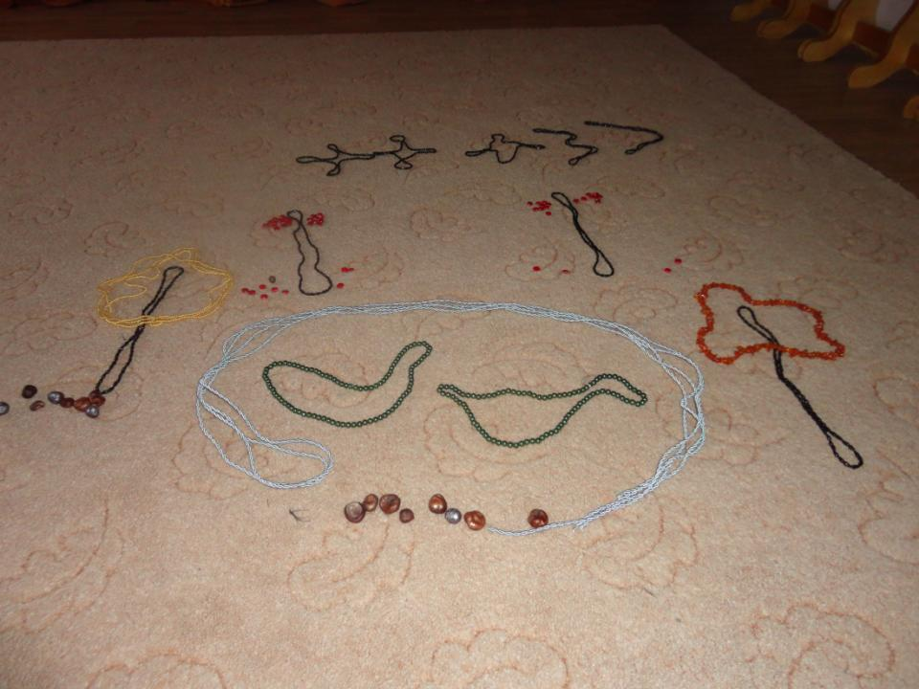

Slide 10
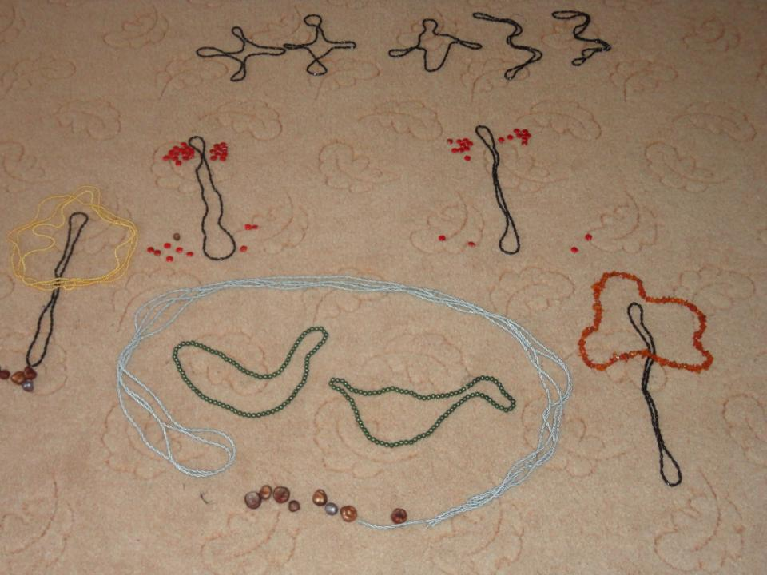

Slide 11
Содержание:
2 - 3 слайды Проба пера.
4 – 6 слайды Летний сад. Золотая осень.
7 слайд. Дети пытаются изобразить позднюю осень
8 – 10 слайды Московский Парк Победы

